Slide 1
人工智能基础

Slide 2
第4章 人工智能数据处理

Slide 3
学习目标
1. 了解NumPy数据类型。
2. 了解Pandas数据类型。
3. 掌握表数据处理方法。
4. 了解数据统计分析。
5. 掌握数据可视化。

Slide 4
4.2 Pandas数据类型

Slide 5
4.2 Pandas数据类型
Pandas是一个Python的第三方库，由PyData团队开发，常用于数据分析。
Pandas有两种常用的数据类型——Series和DataFrame。
由于使用Pandas库时，往往需要使用到NumPy库，使用如下代码将这两个库同时导入：
>>> import pandas as pd
>>> import numpy as np

Slide 6
4.2.1 Series
1．Series的创建
函数格式如下所示：
pandas.Series([data, index=[…],…])
data: Series对象中存储的数据
index: Series对象中存储数据对应的索引值
如果获得更加完整的函数资料，可以访问Pandas官网。在浏览器中输入网址：
https://pandas.pydata.org/pandas-docs/stable/reference/

Slide 7
Series对象
Series对象对应一维数组
values数组
values存放一组数据类型相同的数值，可以是任意数据类型。
Series
对象
index数组
index数组存放索引，每一个数据都具有一个索引值，可以是默认的0~n-1的序号，可以自己指定。
Series对象可看成是特殊的带索引的一维Numpy数组，只是Numpy数组通过隐式定义的整数索引获取数值，而Series对象用一个显式定义的索引（可以是字符串等类型）与数值关联。

Slide 8
Series对象
创建Series对象
创建Series对象的函数语法如下：
pd.Series(data, index)
data可以是列表、字典或者numpy的一维ndarray对象
index是列表，可以省略，默认为0~n-1的序号。

Slide 9
4.2.1 Series
1．Series的创建
例4-2-1：创建一个名为ability的Series对象，用于存储水浒传中4位英雄的武力值，其中值为[99,87,88,75]，索引名为['宋江','吴用','林冲','秦明']。
>>> ability=pd.Series([99,87,88,75],index=['宋江','吴用','林冲','秦明'])
>>> ability
宋江 99
吴用 87
林冲 88
秦明 75
dtype: int64

Slide 10
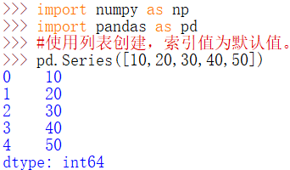
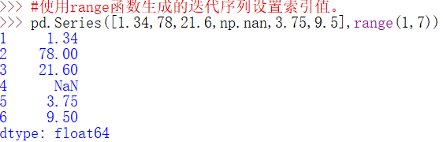
4.2.1 Series
1．Series的创建
例：使用默认索引值
例：使用指定索引值

Slide 11
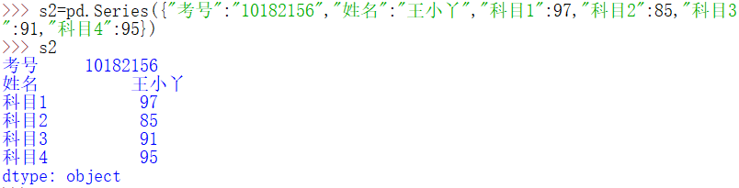
4.2.1 Series对象
1．Series的创建
使用字典创建Series对象
【例】一位报考驾驶证的学员信息用字典表示，将其转化为Series对象。

Slide 12
4.2.1 Series
2．Series的相关操作(Series中元素的查询)
Series对象既可以类似序列，使用位置索引获取对应的元素
Series对象[位置索引]
Series对象也可以类似字典，通过索引名获取对应的元素
Series对象[索引名/值]
Series对象可以通过布尔运算表达式查找满足条件的元素
Series对象[布尔表达式]

Slide 13
4.2.1 Series
2．Series的相关操作(Series中元素的查询)
例4-2-2：显示ability中索引值为‘宋江’的元素，显示ability中所有大于等于80的元素。
>>> ability['宋江'] #使用index索引访问
99
>>> ability[0] #使用位置索引
99
>>> ability[ability.values>=80]
宋江 99
吴用 87
武松 80
dtype: int64

Slide 14
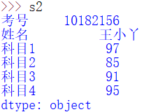
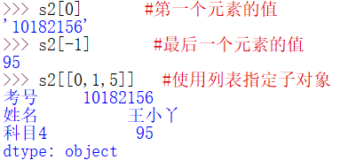
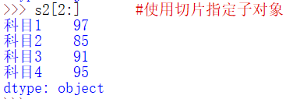
4.2.1 Series对象
访问Series对象
（1）按位置访问

Slide 15
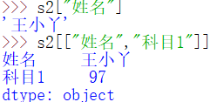
4.2.1 Series对象
访问Series对象
（2）按索引名访问

Slide 16
4.2.1 Series
2．Series的相关操作(Series中元素的增加和修改)
通过赋值语句能很方便地完成Series中元素的增加和修改，格式如下：
Series对象[索引] = 值
当索引值是已存在的，赋值语句完成修改操作；当索引值是不存在的，赋值语句完成增加操作。

Slide 17
4.2.1 Series
2．Series的相关操作(Series中元素的增加和修改)
例4-2-3：为ability对象增加'武松'的武力值80，修改宋江的武力值为95。
>>> ability['武松']=80
>>> ability['宋江']=95
>>> ability
宋江 95
吴用 87
林冲 88
秦明 75
武松 80
dtype: int64

Slide 18
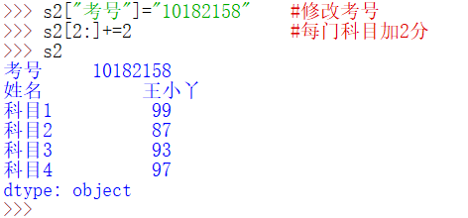
4.2.1 Series对象
2．Series的相关操作
(1)修改对象成员的值

Slide 19
4.2.1 Series
2．Series的相关操作(Series中元素的删除)
调用pop()函数进行删除
pop()函数用于从Series对象中弹出索引值对应的元素，其常用格式如下：
Series.pop(item)
item: 将要被删除元素对应的索引值
调用drop()函数进行删除
drop()函数表示从Series中删除单个或多个索引值对应的元素，并返回删除元素后的Series，其常用格式如下：
Series.drop(labels,…)
labels: 单个索引值或多个索引值组成的列表

Slide 20
4.2.1 Series
#将索引值为'林冲'的元素弹出并删除
popvalue = ability.pop('林冲')
ability
宋江 95
吴用 87
秦明 75
武松 80
dtype: int64
popvalue
88
#删除索引值为'吴用'和'秦明'的元素，返回新的Series对象
ability_new=ability.drop(['吴用','秦明'])
ability
宋江 95
吴用 87
秦明 75
武松 80
dtype: int64
ability_new
宋江 95
武松 80
dtype: int64
Pop返回的是元素值
Drop返回的是新Series对象

Slide 21
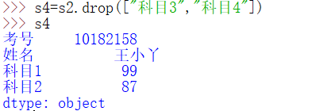
4.2.1 Series对象
2．Series的相关操作
（2）删除对象成员
可以通过drop函数删除对象成员，可以删除一个或多个对象成员。drop函数也不改变原对象的内容，返回一个新的Series对象。

Slide 22
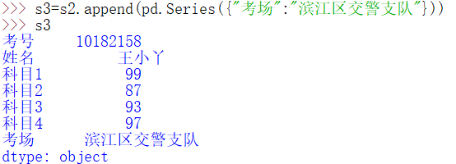
4.2.1 Series对象
2．Series的相关操作
（3）增加对象成员
Series对象可以通过类似字典的赋值语句直接增加对象成员，另外还可以通过append函数拼接两个Series对象，append函数产生一个新的Series对象，原来的Series对象内容不变。

Slide 23
4.2.1 Series
3．Series的综合运用
例4-2-5：创建程序文件，实现功能：创建一个存储了5名学生计算机成绩的Series对象score，值为成绩，索引为学号。其中，成绩和学号由NumPy的随机数组生成函数randint()产生，已知成绩的范围为0~100，学号的范围为200151800~200151900。对score进行以下操作并同步进行打印：首先加入学号为200151909、成绩为88的学生，然后删除该学生成绩，接着将所有学生的成绩减去5分，最后筛选出成绩为80分以上的学生。

Slide 24
4.2.1 Series
3．Series的综合运用
例4-2-5（续1）
import numpy as np
import pandas as pd
#（1）Series对象score的创建
#创建score并随机生成成绩和学号。
fs=np.random.randint(0,101,5)
xh=np.random.randint(200151800,200151901,5).astype(str)
score=pd.Series(fs,xh)
print(score)
#（2）score中元素的增加
score['200151909']=88 #加入新的学号和成绩
print(score)

Slide 25
4.2.1 Series
3．Series的综合运用
例4-2-5（续2）
#（3）score中元素的删除
score.pop('200151909') #将学号为200151909的成绩进行删除
print(score)
#（4）score中元素的修改
score=score-5 #将所有成绩都减去5
print(score)
#（5）score中元素的查询
print(score[score.values>=80]) #检索成绩大于等于80的学生

Slide 26
4.2.1 Series
3．Series的综合运用
例4-2-5的解释：
（1）Series对象score的创建
#创建score并随机生成成绩和学号。
fs=np.random.randint(0,101,5)
xh=np.random.randint(200151800,200151901,5).astype(str)
score=pd.Series(fs,xh)
print(score)
调用randint()函数随机生成学生成绩
randint()函数随机生成学号时调用astype()函数转化为字符串类型
调用Series()函数完成score的创建

Slide 27
4.2.1 Series
3．Series的综合运用
例4-2-5的解释：
（2）score中元素的增加
score['200151909']=88 #加入新的学号和成绩
print(score)
通过赋值的方法加入新的学号和成绩
调用randint()函数随机生成学生成绩
（3）score中元素的删除
#将学号为200151909的成绩进行删除
score.pop('200151909')
print(score)
删除新加入的学生，调用pop()函数完成对score中元素的删除。

Slide 28
4.2.1 Series
3．Series的综合运用
例4-2-5的解释：
（4）score中元素的修改
#将所有成绩都减去5
score=score-5
print(score)
Series对象的底层是NumPy库，同样支持整体运算，直接执行减法运算
（5）score中元素的查询
#检索成绩大于等于80的学生
print(score[score.values>=80])
通过布尔表达式score.values>=80来筛选出成绩大于等于80的学生

Slide 29
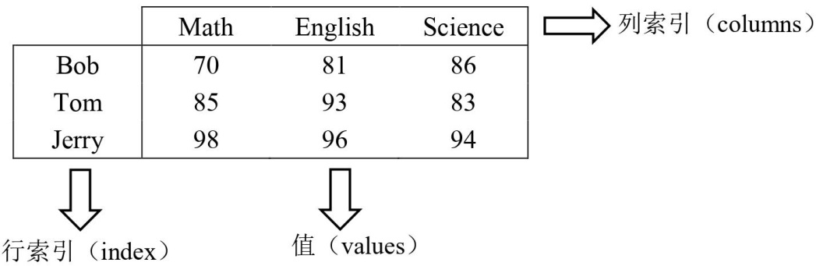
4.2.2 DataFrame
DataFrame对象是Pandas库的核心数据结构，它拥有跟表格极其相似的二维数据结构。
它包括值（values）、行索引（index）和列索引（columns）三个部分。DataFrame结构如下图所示，例如值为70的元素，其对应的行索引值为Bob，列索引值为Math。

Slide 30
4.2.2 DataFrame
1．DataFrame的创建
使用Pandas中的DataFrame ()函数创建DataFrame对象，其常用格式如下所示：
pandas.DataFrame(data, index, columns,…)
data: DataFrame对象中存储的数据
index: DataFrame对象中存储数据对应的行索引值
columns: DataFrame对象中存储数据对应的列索引值
DataFrame对象可看成是一个带行、列索引的Numpy二维数组，其行列可通过索引获取。该对象可看成是由若干个有序排列的Series对象组成（一列就是一个Series对象）。

Slide 31
4.2.2 DataFrame
1． DataFrame的创建
例4-2-6：创建一个名为iris的DataFrame对象，用于存储3朵鸢尾花的萼片长度（sepal length）、萼片宽度（sepal width）和花瓣长度（petal length），其中数据为[[5.1,3.5,1.4],[4.9,3.0,1.4],[4.7,3.2,1.3]]，行索引为[1,2,3]，列索引为['sepal length (cm)','sepal width (cm)','petal length (cm)']。

Slide 32
4.2.2 DataFrame
1． DataFrame的创建
例4-2-6（续）
>>> iris=pd.DataFrame([[5.1,3.5,1.4],[4.9,3.0,1.4],[4.7,3.2,1.3]],index=[1,2,3],
columns=['sepal length (cm)','sepal width (cm)','petal length (cm)'])
>>> iris
sepal length (cm) sepal width (cm) petal length (cm)
1 5.1 3.5 1.4
2 4.9 3.0 1.4
3 4.7 3.2 1.3

Slide 33
4.2.2 DataFrame
2．DataFrame的相关操作(元素的访问)
DataFrame对象最为常见的访问方式：
DataFrame[ ]：使用列索引名或列索引名列表得到某列或某几列。
DataFrame.loc[index,columns]：使用行、列索引或索引列表获取查询区域值。
DataFrame.iloc[iloc,cloc]：使用行、列位置索引或位置索引列表获取查询区域值。

Slide 34
4.2.2 DataFrame
2．DataFrame的相关操作(元素的访问)
例4-2-7：访问iris对象示例。
>>>#使用列索引名访问一列，得到Seires对象
>>> iris['sepal length (cm)']
1 5.1
2 4.9
3 4.7
Name: sepal length (cm), dtype: float64
>>>#使用列索引名列表访问多列，得到DataFrame对象
>>> iris[['sepal length (cm)','petal length (cm)']]
sepal length (cm) petal length (cm)
1 5.1 1.4
2 4.9 1.4
3 4.7 1.3
注意：DF对象[]内一般只能跟列名或列名的序列，不能跟行索引号，但可用行切片。

Slide 35
4.2.2 DataFrame
2．DataFrame的相关操作(元素的访问)
例4-2-7（续1）
>>>#使用行、列索引名，得到一个表格元素
>>> iris.loc[1,'sepal length (cm)']
5.1
>>>#使用“:”，获取指定列所有元素，得到Seires对象
>>> iris.loc[:,'sepal length (cm)']
1 5.1
2 4.9
3 4.7
Name: sepal length (cm), dtype: float64
DF对象.loc[]使用行 、列索引来选取元素，方括号内两个参数，分别是行索引（序列）和列索引（序列）。

Slide 36
4.2.2 DataFrame
2．DataFrame的相关操作(元素的访问)
例4-2-7（续2）
>>>#使用行索引名切片，列索引名列表，得到DataFrame对象
>>> iris.loc[2:,['sepal length (cm)','petal length (cm)']]
sepal length (cm) petal length (cm)
2 4.9 1.4
3 4.7 1.3
>>>#使用位置索引切片，位置索引列表，得到DataFrame对象，
>>> iris.iloc[2:,[0,2]]
sepal length (cm) petal length (cm)
3 4.7 1.3

Slide 37
4.2.2 DataFrame
2．DataFrame的相关操作(元素的条件查询)
通过布尔运算方式可以获得逻辑值列表
DataFrame的访问中，逻辑值列表可以出现在索引的位置实现筛选
例4-2-8：查找 iris中在列索引'sepal width (cm)'的值大于3.0的数据行。
>>>#布尔运算得到的逻辑值列表
>>> iris['sepal width (cm)']>3.0
1 True
2 False
3 True
Name: sepal width (cm), dtype: bool
列名可看成是DF对象的属性。如果列名中无空格，假设列名为”abc”，则也可以使用对象方式调用其属性，即iris.abc>3.0

Slide 38
4.2.2 DataFrame
2．DataFrame的相关操作(元素的条件查询)
例4-2-8（续1）
>>>#在[]访问方式中使用逻辑值列表，得到符合条件的所有列的元素构成的DataFrame对象
>>> iris[iris['sepal width (cm)']>3.0]
sepal length (cm) sepal width (cm) petal length (cm)
1 5.1 3.5 1.4
3 4.7 3.2 1.3
>>>#在loc[]访问方式中使用逻辑值列表，得到符合条件的指定列的元素构成的DataFrame对象
>>> iris.loc[iris['sepal width (cm)']>3,["sepal length (cm)", "sepal width (cm)"]]
sepal length (cm) sepal width (cm)
1 5.1 3.5
3 4.7 3.2
DF对象[条件表达式]
可筛选出符合条件的所有元素
DF对象.loc[条件表达式，列（序列）]
可筛选出符合条件的行，再截取指定的列

Slide 39
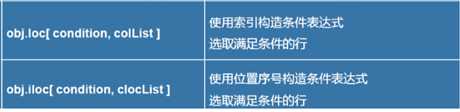
4.2.2 DataFrame
pandas的DataFrame对象
条件筛选总结
访问DataFrame对象
条件筛选

Slide 40
4.2.2 DataFrame
2．DataFrame的相关操作(元素的增加)
调用append()函数进行行的添加
append()函数用于将新的行增加到DataFrame的末尾，并返回新的对象，其格式如下：
DataFrame.append(other, ignore_index=False,…)
other: 需要增加的数据，通常为另一个DF或字典
ignore_index: 参数设置是否使用原来的行索引
例4-2-9：在iris对象最后添加一行，数据为[[4.6,3.1,1.5]]。注意参数ignore_index的作用。

Slide 41
4.2.2 DataFrame
2．DataFrame的相关操作(元素的增加)
例4-2-9（续1）
>>># 为新行创建一个新的DataFrame对象，追加到iris对象，返回一个新的DataFrame对象
>>> data1=pd.DataFrame([[4.6,3.1,1.5]],index=[4],
columns=['sepal length (cm)','sepal width (cm)','petal length (cm)'])
>>> irisnew=iris.append(data1)
>>> irisnew
sepal length (cm) sepal width (cm) petal length (cm)
1 5.1 3.5 1.4
2 4.9 3.0 1.4
3 4.7 3.2 1.3
4 4.6 3.1 1.5

Slide 42
4.2.2 DataFrame
2．DataFrame的相关操作(元素的增加)
例4-2-9（续2）
>>># 为新行创建一个字典对象，追加到iris对象，返回一个新的DataFrame对象
>>> data2={'sepal length (cm)':4.6,'sepal width (cm)':3.1,'petal length (cm)':1.5}
>>> irisnew=iris.append(data2,ignore_index=True)
>>> irisnew
sepal length (cm) sepal width (cm) petal length (cm)
0 5.1 3.5 1.4
1 4.9 3.0 1.4
2 4.7 3.2 1.3
3 4.6 3.1 1.5

Slide 43
4.2.2 DataFrame
2．DataFrame的相关操作(元素的增加)
通过赋值进行列的添加
通过列索引名访问一列，如果列索引名是新值，进行赋值，就可以完成DataFrame中列的添加。
例4-2-10：为 iris对象增加新列'petal width (cm)'，值为[0.2,0.2,0.2]。
>>> iris['petal width (cm)']=[0.2,0.2,0.2] #将索引值'petal width (cm)'对应的元素列赋值为[0.2,0.2,0.2]
>>> iris
sepal length (cm) sepal width (cm) petal length (cm) petal width (cm)
1 5.1 3.5 1.4 0.2
2 4.9 3.0 1.4 0.2
3 4.7 3.2 1.3 0.2
与字典类似，df对象[列名]=[列值序列]可在对象中新添加一列

Slide 44
4.2.2 DataFrame
2．DataFrame的相关操作(元素的删除)
drop()函数表示从DataFrame中删除单个或多个行（列）索引值对应的元素，并返回删除元素后的DataFrame，其格式如下：
DataFrame.drop(labels=None, axis=0, inplace=False,…)
labels: 索引名或多个索引名组成的列表
axis: 删除行或者列，0表示删除行，1表示删除列
inplace: 是否对当前对象进行改变
例4-2-11：删除iris对象中的元素示例。
>>>#删除iris对象中行索引值为1和2的元素，返回新对象iris_new
>>> iris_new=iris.drop([1,2],axis=0)
>>> iris_new
sepal length (cm) sepal width (cm) petal length (cm) petal width (cm)
3 4.7 3.2 1.3 0.2
注意axis的取值，与聚集函数中不一致，可按坐标轴方向记忆，垂直压缩为0，水平压缩为1.

Slide 45
4.2.2 DataFrame
2．DataFrame的相关操作(元素的修改)
通过赋值语句修改数据，可以修改指定行列记录的数据，还可以把要修改的数据查询筛选出来重新赋值。
例4-2-12：将iris中所有鸢尾花的花瓣长度（petal length）都重新赋值为0.3cm，再将萼片长度（sepal length）小于5cm的鸢尾花的花瓣长度（petal length）减去0.2cm。
>>> #将"petal width (cm)" 列的值赋值为0.3
>>> iris["petal width (cm)"]=0.3
>>> iris
sepal length (cm) sepal width (cm) petal length (cm) petal width (cm)
1 5.1 3.5 1.4 0.3
2 4.9 3.0 1.4 0.3
3 4.7 3.2 1.3 0.3
与字典类似，DF对象[列]=值，
如果列已存在，则为修改；列不存在，则为添加。

Slide 46
4.2.2 DataFrame
2．DataFrame的相关操作(元素的修改)
例4-2-12（续）
>>> iris.loc[iris["sepal length (cm)"]<5,"petal width (cm)"]-=0.2
>>> iris
sepal length (cm) sepal width (cm) petal length (cm) petal width (cm)
1 5.1 3.5 1.4 0.3
2 4.9 3.0 1.4 0.1
3 4.7 3.2 1.3 0.1
X: DF对象.loc[条件，列]，先筛选出符合条件的行，再投影到对应列。
再进行相应的修改。X-=0.2 相当于X=X-0.2

Slide 47
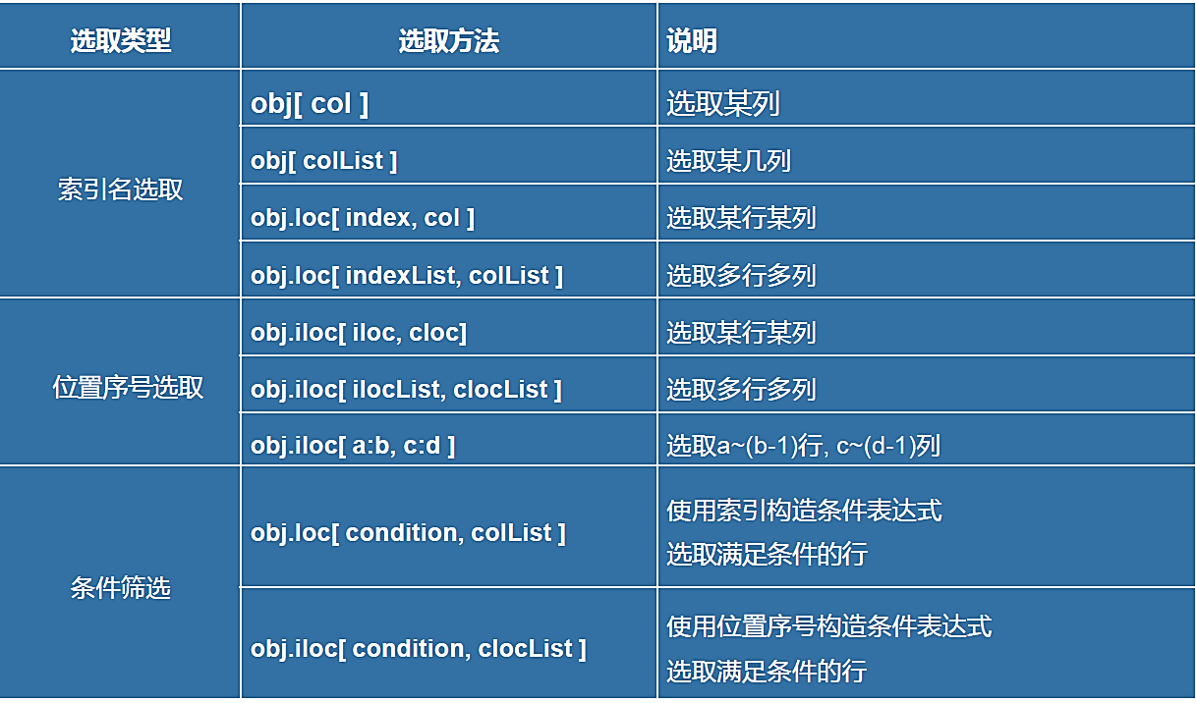
4.2.2 DataFrame
03
访问DataFrame对象总结

Slide 48
4.2.2 DataFrame
3．数据文件读写（读写CSV文件）
CSV（Comma-Separated Value）是一种以纯文本形式存储表格数据的文本文件
read_csv()函数用于从CSV文件读取数据到DataFrame对象的，其常用格式如下：
pandas.read_csv(filepath_or_buffer,…)
filepath_or_buffer: 包含文件路径和文件名
例4-2-13：将素材Iris_pandas.csv从"配套资源\第4章\"下拷贝到"C:\配套资源\第4章\"下，以下程序将从Iris_pandas.csv文件中读取数据到DataFrame对象，并打印显示输出。
读取csv文件时，还可指定其他一些参数，如names参数指定表头的列名，如未设定列名，则从文件的首行推断出列名。encoding指定文件编码格式，默认为"utf-8"，中文也可用"gbk"。

Slide 49
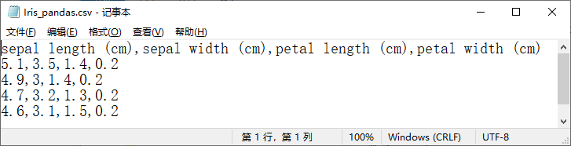
4.2.2 DataFrame
3．数据文件读写（读写CSV文件）
例4-2-13（续）
>>>#从CSV文件读取数据到DataFrame对象
>>>iris=pd.read_csv(r'C:\配套资源\第4章\Iris_pandas.csv')
>>>iris
sepal length (cm) sepal width (cm) petal length (cm) petal width (cm)
0 5.1 3.5 1.4 0.2
1 4.9 3.0 1.4 0.2
2 4.7 3.2 1.3 0.2
3 4.6 3.1 1.5 0.2

Slide 50
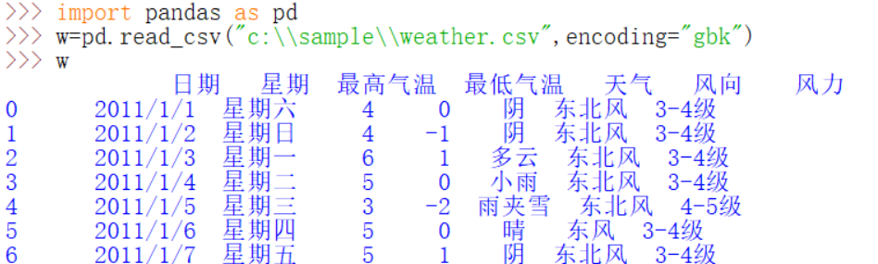
4.2.2 DataFrame
（1）读取csv文件的数据

Slide 51
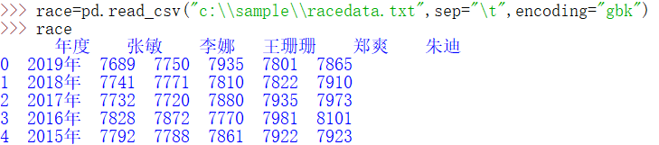
4.2.2 DataFrame
（2）读取txt文件的数据

Slide 52
4.2.2 DataFrame
3．数据文件读写（读写CSV文件）
to_csv()函数用于将数据从DataFrame对象写入到CSV文件，其格式如下：
DataFrame.to_csv(path_or_buf,…)
path_or_buf: 包含文件路径和文件名
例4-2-14：将DataFrame对象iris中的数据写入到Iris_pandas_new.csv文件。
>>>#从DataFrame对象写入数据到CSV文件
>>>iris.to_csv(r'C:\配套资源\第4章\Iris_pandas_new.csv')

Slide 53
4.2.2 DataFrame
3．数据文件读写（读写Excel文件）
read_excel()函数用于将数据从Excel文件读取到DataFrame对象，其常用格式如下：
pandas.read_excel(io, sheetname,…)
io: 包含了文件路径和文件名
sheetname: 包含了需要读取的Excel表单名
例4-2-15：将素材Iris_pandas.xlsx从"配套资源\第4章\"下拷贝到"C:\配套资源\第4章\"下，以下程序从Iris_pandas.xlsx文件中读取数据到DataFrame对象。

Slide 54
4.2.2 DataFrame
3．数据文件读写（读写Excel文件）
例4-2-15（续）
>>>#从Excel文件读取数据到DataFrame对象
>>>iris=pd.read_excel(r'C:\配套资源\第4章\Iris_pandas.xlsx',sheet_name='Sheet1')
>>>iris
sepal length (cm) sepal width (cm) petal length (cm) petal width (cm)
0 5.1 3.5 1.4 0.2
1 4.9 3.0 1.4 0.2
2 4.7 3.2 1.3 0.2
3 4.6 3.1 1.5 0.2

Slide 55
4.2.2 DataFrame
3．数据文件读写（读写Excel文件）
to_excel()函数用于将数据从DataFrame对象写入到Excel文件，其格式如下：
DataFrame.to_excel(excel_writer,sheet_name, …)
excel_writer: 包含了文件路径和文件名
sheetname: 包含了需要写入的Excel表单名
例4-2-16：将DataFrame对象iris中的数据写入到Iris_pandas_new.xlsx文件。
>>>#从DataFrame对象写入数据到Excel文件
>>>iris.to_excel(r'C:\配套资源\第4章\Iris_pandas_new.xlsx',sheet_name='Sheet1')

Slide 56
4.2.2 DataFrame
4．DataFrame的综合运用
例4-2-17：创建一个存储了3名学生的3门课程成绩的DataFrame对象scores，值为成绩，行索引为学号，列索引为课程名（计算机、英语和体育）。其中，成绩和学号由NumPy的随机数组生成函数randint()产生，已知成绩的范围为0~100，学号的范围为200151800~200151900。对scores进行以下操作并同步进行打印：首先加入学号为200151909、三门课成绩分别为88、76和90的学生，然后删除所有体育成绩，接着将所有学生的英语成绩乘以0.8，最后筛选出计算机成绩为80分以上的学生。把最后的数据写入到Excel文件，命名为“Scores.xlsx”。

Slide 57
4.2.2 DataFrame
4．DataFrame的综合运用
例4-2-17（续1）
import pandas as pd
import numpy as np
#（1）DataFrame对象scores的创建
#创建scores并随机生成成绩和学号。
stu=np.random.randint(0,101,(3,3))
xh=np.random.randint(200151800,200151901,3).astype(str)
scores=pd.DataFrame(stu,index=xh,columns=['计算机','英语','体育'])
print(scores)
#（2）scores中元素的增加
scores=scores.append(pd.DataFrame([[88,76,90]],index=['200151909'],columns=['计算机','英语','体育'])) #加入新的学号和成绩
print(scores)

Slide 58
4.2.2 DataFrame
4．DataFrame的综合运用
例4-2-17（续2）
#（3）scores中元素的删除
scores=scores.drop('体育',axis=1) #删除列索引值为'体育'的元素
print(scores)
#（4）scores中元素的修改
scores['英语']=scores['英语']*0.8 #将列索引值为'英语'的成绩乘以0.8
print(scores)
#（5）scores中元素的查询
print(scores[scores['计算机']>=80]) #检索计算机成绩大于等于80的学生
scores = scores[scores['计算机']>=80] #筛选出计算机成绩大于等于80的学生
#（6）把scores写入到Excel文件
scores.to_excel(r'C:\配套资源\第4章\scores.xlsx',sheet_name='Sheet1') #从DataFrame对象写入数据到Excel文件

Slide 59
4.2.2 DataFrame
4．DataFrame的综合运用
例4-2-17的解释：
（1）DataFrame对象scores的创建
#创建scores并随机生成成绩和学号。
stu=np.random.randint(0,101,(3,3))
xh=np.random.randint(200151800,200151901,3).astype(str)
scores=pd.DataFrame(stu,index=xh,columns=['计算机','英语','体育'])
print(scores)
np.random.randint(start,end,size)可以生成一个包含随机元素的数组
通过调用DataFrame()函数、randint()函数和astype()函数完成对scores的创建

Slide 60
4.2.2 DataFrame
4．DataFrame的综合运用
例4-2-17的解释：
（2）scores中元素的增加
#加入新的学号和成绩
scores=scores.append(pd.DataFrame([[88,76,90]],index=['200151909'],columns=['计算机','英语','体育']))
print(scores)
通过赋值的方法加入新的学号和成绩
（3）scores中元素的删除
#删除列索引值为'体育'的元素
scores=scores.drop('体育',axis=1)
print(scores)
调用drop()函数完成对scores中元素的删除

Slide 61
4.2.2 DataFrame
4．DataFrame的综合运用
例4-2-17的解释：
（4）scores中元素的修改
#将列索引值为'英语'的成绩乘以0.8
scores['英语']=scores['英语']*0.8
print(scores)
取出列索引值为'英语'的元素乘以0.8再赋值给列索引值为'英语'的元素

Slide 62
4.2.2 DataFrame
4．DataFrame的综合运用
例4-2-17的解释：
（5）scores中元素的查询
#检索计算机成绩大于等于80的学生
print(scores[scores['计算机']>=80])
#筛选出计算机成绩大于等于80的学生
scores = scores[scores['计算机']>=80]
通过布尔表达式scores['计算机']>=80来筛选出计算机成绩大于等于80的学生

Slide 63
4.2.2 DataFrame
4．DataFrame的综合运用
例4-2-17的解释：
（6）把scores写入到Excel文件
#从DataFrame对象写入数据到Excel文件
scores.to_excel(r'C:\配套资源\第4章\scores.xlsx',sheet_name='Sheet1')
通过to_excel()函数来完成把数据写入Excel文件，得到的Scores.xlsx文件

Slide 64
4.2.3 习题与实践
1. 简答题
请简述使用Series跟DataFrame的数据有哪些区别？
请简述使用函数创建Series对象和DataFrame对象的区别
你认为日常数据处理Series和DataFrame哪个更加常用？
2. 实践题
Series对象的修改
打开“配套资源\第4章\sy4-2-1.py”，补全程序，完成以下功能：
创建一个存储了21~30的整数的Series对象，索引值为1~10；
将其中小于等于25的元素赋值为0。

Slide 65
4.2.3 习题与实践
2. 实践题
DataFrame对象的访问和文件写入
打开“配套资源\第4章\sy4-2-2.py”，补全程序，完成以下功能：
创建一个存储了用户记账金额的DataFrame对象，行索引为1月~12月，列索引为‘收入’和‘支出’，元素值为5000~10000的随机数；
取出‘支出’列作为新的DataFrame对象；
将该数据从新的DataFrame对象写入到CSV文件。

Slide 66
4.2.3 习题与实践
2. 实践题
DataFrame对象的删改和文件读取
将波士顿房价数据文件Boston_pandas.csv从"配套资源\第4章\"下拷贝到"C:\配套资源\第4章\"下，打开“配套资源\第4章\sy4-2-3.py”，补全程序，完成以下功能：
读取波士顿房价数据文件Boston_pandas.csv创建DataFrame数据对象；
删除行索引为1~3的数据内容；修改 'MEDV' 列的数据内容为15。

Slide 67
4.3 表格数据处理

Slide 68
4.3.1 数据预处理
1.缺失数据的处理（缺失数据的清除）
dropna()函数用于删除缺失值所在的行或列，并返回新的对象，同时该函数不会改变原始对象，其格式如下：
DataFrame.dropna (axis=0, how='any', thresh=None, inplace=False,…)
axis: 删除缺失值所在的行或者列（0删除行，1删除列）
how: 是否全为缺失值才进行移除
thresh: 移除有效数据的个数小于thresh的行/列
inplace: 是否改变当前对象（False不改变，True改变）

Slide 69
4.3.1 数据预处理
处理缺失数据
删除缺失数据
dropna 函数
<DataFrame对象>.dropna( axis=0, how='any', thresh=None, subset=None, inplace=False)
asix：指定滤除是按行还是行列，默认按行滤除。
how：默认值为“any”，表示滤除只要存在NaN的行或列。”all”，表示滤除全部值都为NaN的行或列。
thresh：留下有效数据大于或等于thresh值的行或列。
subset：column列表或index数组，按行列设置子集。
inplace: 是否改变当前对象（False不改变，True改变）

Slide 70
4.3.1 数据预处理
1.缺失数据的处理（缺失数据的清除）
为了获取实验数据，首先从文件Boston_pandas.csv中读取数据到DataFrame对象。将素材Boston_pandas.csv从"配套资源\第4章\"下拷贝到"C:\配套资源\第4章\"下。
例4-3-1：从Boston_pandas.csv文件中读取数据到DataFrame对象boston。

Slide 71
4.3.1 数据预处理
1.缺失数据的处理（缺失数据的清除）
例4-3-1（续）
>>>#从CSV文件读取数据到DataFrame对象
>>>boston=pd.read_csv(r'C:\配套资源\\第4章\Boston_pandas.csv')
>>>boston
CRIM NOX RM AGE LSTAT MEDV
0 0.08829 0.524 6.012 66.6 12.43 22.9
1 0.14455 NaN 6.172 96.1 19.15 27.1
2 0.21124 0.524 NaN NaN 29.93 16.5
3 0.17004 NaN 6.004 85.9 17.10 18.9
4 0.22489 0.524 6.377 94.3 20.45 15.0
5 0.22489 0.524 6.377 94.3 20.45 15.0

Slide 72
4.3.1 数据预处理
1.缺失数据的处理（缺失数据的清除）
例4-3-2：清除波士顿房价数据集Boston_pandas.csv中的缺失数据超过1个的行（由于每行有6列，因此也就是移除有效数据小于5个的行）。
>>>#移除有效数据小于5个的行
>>>boston.dropna(thresh=5,inplace=True)
>>>boston
CRIM NOX RM AGE LSTAT MEDV
0 0.08829 0.524 6.012 66.6 12.43 22.9
1 0.14455 NaN 6.172 96.1 19.15 27.1
3 0.17004 NaN 6.004 85.9 17.10 18.9
4 0.22489 0.524 6.377 94.3 20.45 15.0
5 0.22489 0.524 6.377 94.3 20.45 15.0

Slide 73
4.3.1 数据预处理
1.缺失数据的处理（缺失数据的填充）
fillna()函数用于批量填充缺失值，并返回新的对象，同时该函数不会改变原始对象，其常用格式如下：
DataFrame.fillna(value,…)
value: 需要填充的值
例4-3-3：将'NOX'列缺失值填充为0.524。
>>>boston.fillna(value={'NOX':0.524},inplace=True)
>>> boston
CRIM NOX RM AGE LSTAT MEDV
0 0.08829 0.524 6.012 66.6 12.43 22.9
1 0.14455 0.524 6.172 96.1 19.15 27.1
3 0.17004 0.524 6.004 85.9 17.10 18.9
4 0.22489 0.524 6.377 94.3 20.45 15.0
5 0.22489 0.524 6.377 94.3 20.45 15.0

Slide 74
4.3.1 数据预处理
>>> import numpy as np
>>> import pandas as pd
>>> data=pd.Series([1,np.nan,2,None,3],index=list(‘abcde’)) #NaN和None都可代表缺失值
>>> data
a 1.0
b NaN
c 2.0
d NaN
e 3.0
dtype: float64
>>> data.fillna(0) #用0填充缺省值
a 1.0
b 0.0
c 2.0
d 0.0
e 3.0
dtype: float64

Slide 75
4.3.1 数据预处理
>>> data.fillna(method=‘ffill’) #用缺失值前面的有效值从前往后填充
a 1.0
b 1.0
c 2.0
d 2.0
e 3.0
dtype: float64
>>> data.fillna(method=‘bfill’) #用缺失值后面的有效值从后往前填充
a 1.0
b 2.0
c 2.0
d 3.0
e 3.0
dtype: float64
>>>

Slide 76
4.3.1 数据预处理
2.重复数据的处理
drop_duplicates()函数用于删除重复数据行，并返回新的对象，同时该函数不会改变原始对象，其格式如下：
DataFrame .drop_duplicates(subset = None, keep= 'first', inplace = False,…)
subset: 列标签或列标签序列指定需要判定的列
keep: 以何种方式进行保留,“first”表示保留第一次出现的行
inplace: 是否改变当前对象
例4-3-4：删除boston对象中的重复行。
>>> boston.drop_duplicates(inplace=True)
>>> boston
CRIM NOX RM AGE LSTAT MEDV
0 0.08829 0.524 6.012 66.6 12.43 22.9
1 0.14455 0.524 6.172 96.1 19.15 27.1
3 0.17004 0.524 6.004 85.9 17.10 18.9
4 0.22489 0.524 6.377 94.3 20.45 15.0

Slide 77
4.3.2 数据统计分析
1.统计函数
Pandas的数据结构继承了NumPy的统计函数，可以对表格数据的某行、某列、多行、多列或条件筛选出来的数值数据，进行统计分析。
将素材Boston_analysis.csv从"配套资源\第4章\"下拷贝到"C:\配套资源\第4章\"下，从Boston_analysis.csv 文件中读取数据到DataFrame对象boston_new。
例4-3-5：对Boston_analysis.csv文件的数据进行统计分析。

Slide 78
4.3.2 数据统计分析
1.统计函数
例4-3-5（续1）
>>> boston_new=pd.read_csv(r'C:\配套资源\第4章\Boston_analysis.csv')
>>> boston_new
CRIM NOX RM AGE LSTAT MEDV
0 0.02763 0.428 6.595 21.8 4.32 30.8
1 0.03359 0.428 7.024 15.8 1.98 34.9
2 0.12744 0.448 6.770 2.9 4.84 26.6
3 0.14150 0.448 6.169 6.6 5.81 25.3
4 0.15936 0.448 6.211 6.5 7.44 24.7

Slide 79
4.3.2 数据统计分析
1.统计函数
例4-3-5（续2）
#求每列的平均值
>>> boston_new.mean(axis=0)
CRIM 0.097904
NOX 0.440000
RM 6.553800
AGE 10.720000
LSTAT 4.878000
MEDV 28.460000
dtype: float64
>>>#求住宅平均房间数（RM）的最大值和最小值
>>>boston_new['RM'].max(), boston_new['RM'].min()
7.024 6.169

Slide 80
4.3.2 数据统计分析
1.统计函数
例4-3-5（续3）
>>>#统计城镇人均犯罪率（CRIM）小于0.1的记录。
>>>#先条件筛选得到符合条件的DataFrame对象，再对CRIM列计数，得到记录数。
>>>boston_new[boston_new['CRIM']<0.1] ['CRIM'].count()
2

Slide 81
4.3.2 数据统计分析
2.分组运算
表格数据的分组统计是指先将表格的数据按某种规则分成若干组
DataFrame类提供groupby()函数将DataFrame对象分为若干组，返回一个groupby对象，函数使用方法如下：
DataFrame.groupby(by=None, axis=0,…)
by: 表示分组依据
axis: 表示按行分组还是按列分组
返回的groupby对象可看成是一个特殊的DataFrame对象，可对其应用统计函数，也支持按列取值。
将素材volleyball_analysis.csv从“配套资源\第4章\”下拷贝到“C:\配套资源\第4章\”下。
例4-3-6：读入女排世界杯各项技术统计数据文件volleyball_analysis.csv，按国籍分组，进行统计分析。

Slide 82
4.3.2 数据统计分析
2.分组运算
例4-3-6（续）
>>>athletes=pd.read_csv(r'C:\配套资源\第4章\volleyball_analysis.csv')
>>>grouped=athletes.groupby(by=["国籍"]) #按国籍对athletes对象分组
>>>grouped.size() #统计每组的记录数
国籍
中国 4
俄罗斯 4
喀麦隆 1
塞尔维亚 1
多米尼加 2
巴西 2
日本 1
美国 2
肯尼亚 1
荷兰 2
阿根廷 2
韩国 3
dtype: int64

Slide 83
4.3.2 数据统计分析
2.分组运算
例4-3-6（续）
>>>grouped['扣球'].mean() #统计每组扣球的平均值
国籍
中国 102.75
俄罗斯 121.50
喀麦隆 129.00
塞尔维亚 187.00
多米尼加 149.50
巴西 139.50
日本 158.00
美国 104.00
肯尼亚 94.00
荷兰 126.00
阿根廷 109.50
韩国 123.00
Name: 扣球, dtype: float64
groupby对象按列取值得到的也是一个groupby对象，可应用统计函数。

Slide 84
4.3.2 数据统计分析
2.分组运算
例4-3-6（续）
>>> grouped.median() #统计每组各列的中位值
扣球 拦网 发球
国籍
中国 92.0 17.0 8.5
俄罗斯 107.0 16.0 7.5
喀麦隆 129.0 3.0 4.0
塞尔维亚 187.0 13.0 9.0
多米尼加 149.5 12.5 10.5
巴西 139.5 13.0 7.5
日本 158.0 3.0 9.0
美国 104.0 7.5 8.0
肯尼亚 94.0 4.0 4.0
荷兰 126.0 10.0 3.5
阿根廷 109.5 5.0 11.5
韩国 122.0 9.0 8.0

Slide 85
4.3.3 习题与实践
1. 简答题
请简述DataFrame.fillna()函数的参数value的常见类型有哪些？
请简述在使用DataFrame.drop_duplicates()函数时常用的数据保留方式有哪些？
你认为DataFrame.dropna()函数与DataFrame.drop()函数有哪些异同之处？
2. 实践题
求最大值和最小值
打开“配套资源\第4章\sy4-3-1.py”，补全程序，完成以下功能：
创建表示10×10的随机矩阵的DataFrame对象，行索引和列索引都为1~10，元素取值在0~100；
求每列的最大值和最小值。

Slide 86
4.3.3 习题与实践
2. 实践题
缺失数据的处理
将海鲜价格数据文件fish.csv从"配套资源\第4章\"下拷贝到"C:\配套资源\第4章\"下，打开“配套资源\第4章\sy4-3-2.py”，补全程序，完成以下功能：
读取海鲜价格数据文件fish.csv 创建DataFrame数据对象；
对全部为缺失值的列进行移除；
对包含缺失值的行进行移除。

Slide 87
4.3.3 习题与实践
2. 实践题
重复数据的处理
将蔬菜价格数据文件vegetable.csv从"配套资源\第4章\"下拷贝到"C:\配套资源\第4章\"下，打开“配套资源\第4章\sy4-3-3.py”，补全程序，完成以下功能：
读取蔬菜价格数据文件vegetable.csv 创建DataFrame数据对象；
不改变当前对象，以保留重复行中第一次出现的行的方式删除重复行，将结果存储到新的DataFrame数据对象；
不改变当前对象，以保留重复行中最后一次出现的行的方式删除重复行，将结果存储到新的DataFrame数据对象。

